Slide 1

Rapport annuel
2024-2025

Slide 2
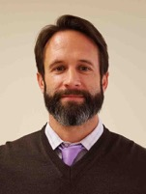
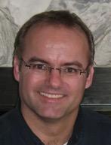
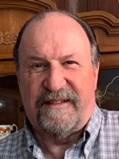
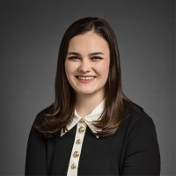

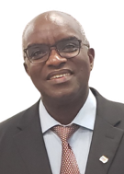
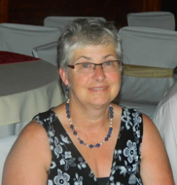
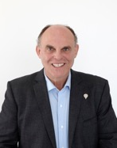
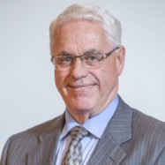
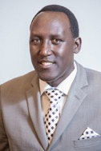
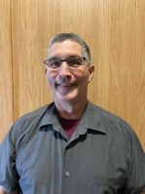

Conseil d’administration
Robert A. Cousin, président
Willy Baraud, vice-président
Roger Gauthier, trésorier
Jacqueline Sirois, secrétaire
Catherine Liffran
Gilbert Havugiyaremye
Cécile Tkachuk
Guy Fortier
Clément Dion
Jean de Dieu Ndayahundwa
Denis Chevrier

Slide 3
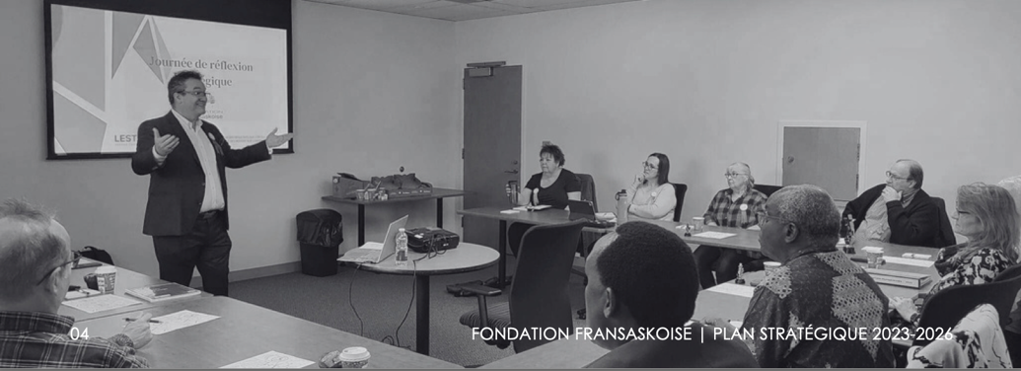

Plan stratégique
2023-2026
3 Orientations
Mobilisation
Visibilité
Développement
Où en sommes-nous?

Slide 4

Valoriser les partenariats
Outiller les bénévoles
Créer un réseau de rayonnement interne
MOBILISATION

Slide 5
VISIBILITÉ
Promouvoir les activités existantes
Rallier la jeunesse
Promouvoir à l'extérieur de la francophonie

Slide 6
DÉVELOPPEMENT
Augmenter le capital
Mettre en place un programme de dons planifiés
Accroître le développement interne

Slide 7

Priorités et enjeux

Slide 8


Rapport sur les placements gestion de patrimoine
Variation de l’investissement net (31 octobre 2025)
Valeur totale du portefeuille 3 367 048,82 $
Investissement net 1 871 942,79 $
Variation de l’investissement net 1 495 106,03 $
Note: frais de gestion: 0,865% ou 24 065,97 $

Slide 9

Rendements par période – net (%)
3 mois 6,08
6 mois 14,12
1 an 15,89
3 ans 13,84
5 ans 10,67
Rendements annuels (%)
2025 ………… 12,03
2024 ………… 17,40
2023 ………… 10,60
2022 ………… (10,29)
2020 ………… 5,15
2019 ………… 11,82

Slide 10
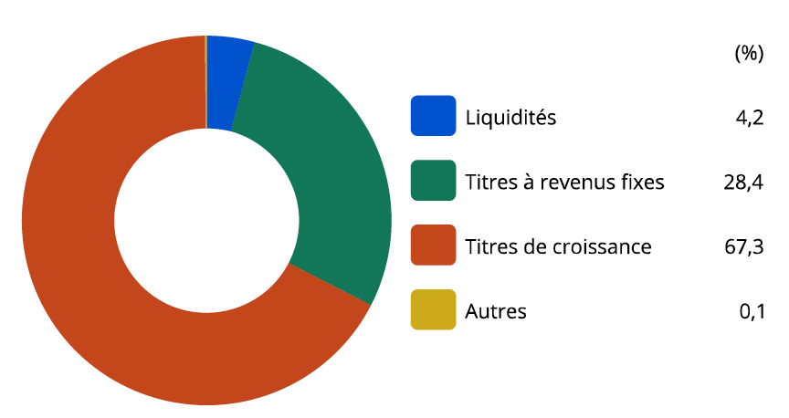
Répartition d’actifs

Slide 11
Rapport du trésorier
Campagnes annuelles de financement
  Francothon
  Campagne d’automne
Attribution de bourses et subventions
Contingent de versements

Slide 12

Bourses
26 bourses aux finissants 8 150 $
15 bourses d’études postsecondaires 44 000 $
Fonds accordant ces bourses
Fonds Louis et Gabrielle Lepage
Fonds Abbé Luc Gaudet
Fonds Association des parents de l’ÉCF
Fonds de la Radio française de la SK
Fonds Liguori et Cécile LeBlanc
Fonds Raymond Marcotte

Slide 13

Subventions communautaires
Publications fransaskoise - À ciel ouvert 16 et 17 Fonds Albert Dubé (l'Eau vive)
École Beau Soleil - Sorties scolaires Fonds Michel et Pauline Vézina
Diocèse de Prince Albert - Missel romain français Fonds Abbé Carignan
Fédération des Francophoes de Saskatoon Fonds village urbain
ACFR - Coussins pour les chaises du bistro Fonds Rod McDonald – SSCF
Burundian Community of Regina - Fête du Canada et Burundi Fonds fransaskois
Éditions de la Nouvelle plume - Publications 2025-2026 Fonds fransaskois
Entr'elles - Retraite de ressourcement Fonds fransaskois
La Troupe du Jour - Cantate pour légumes Fonds fransaskois
Centre éducatif Pomme d’Api - « le Petit pommier » Fonds fransaskois
Total accordé : 28 750 $

Slide 14

Contingent des versements

Slide 15
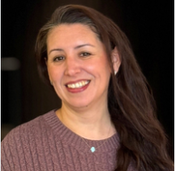
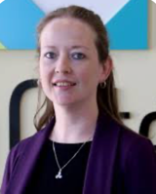
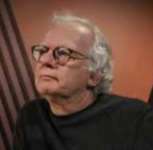
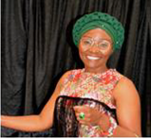
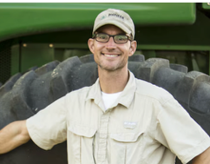

Rapport du comité de sélection
Lina Ouaakarrouch
Aurélie Labrière
Virginie Tomppé Marc Masson
Gilbert Havugiyaremye
Martin Prince
Guy Gérard Ngako Chabe

Slide 16



De génération en génération
Objectif 50 000$

Slide 17







Remerciements

